Slide 1
Estructura de Datos

Slide 2


Estructura de datos
Universidad Técnica Nacional
Por: Efrén Jiménez Delgado
2019

Slide 3
Agenda
Orientación a Objetos

Slide 4
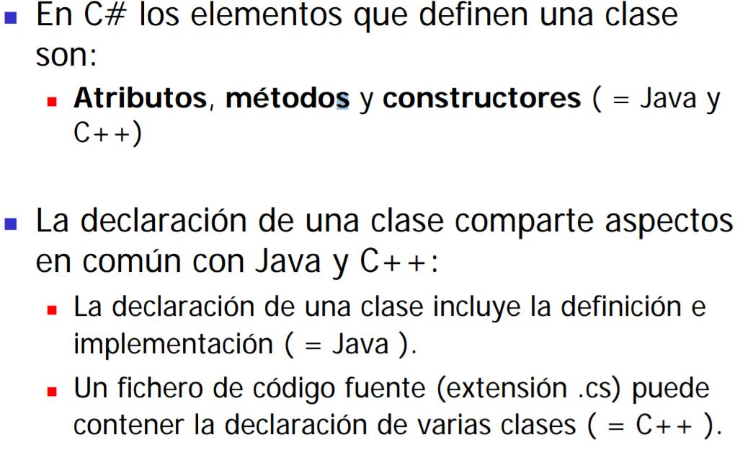
Clases

Slide 5
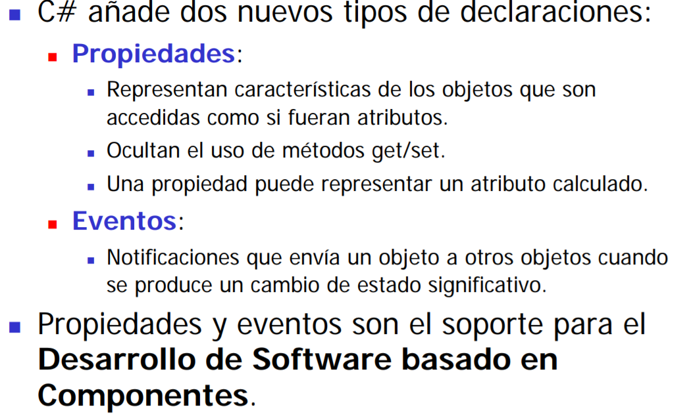
Clases

Slide 6
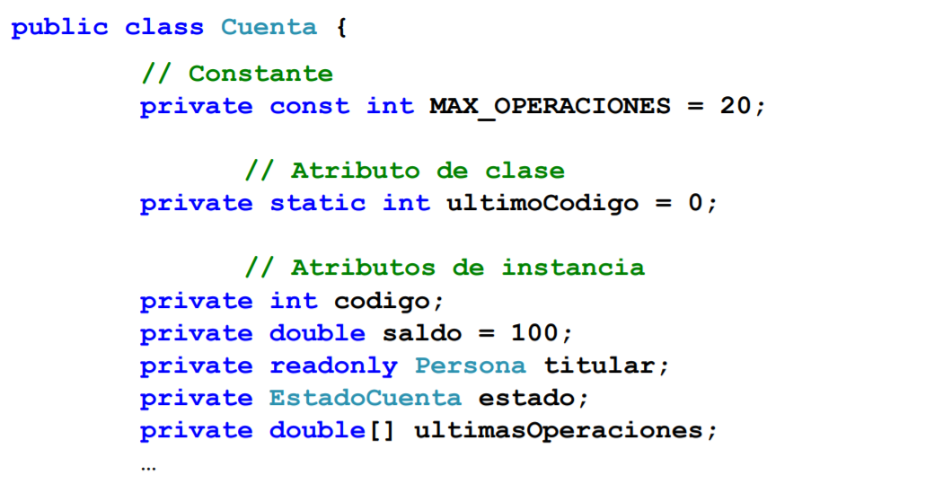
Clases

Slide 7
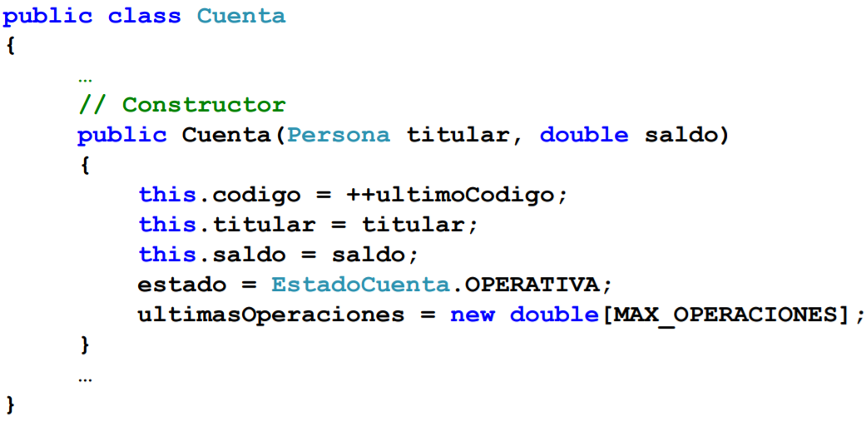
Clases

Slide 8
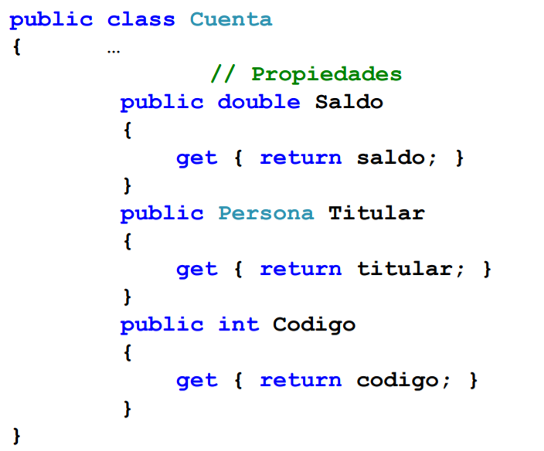
Clases

Slide 9
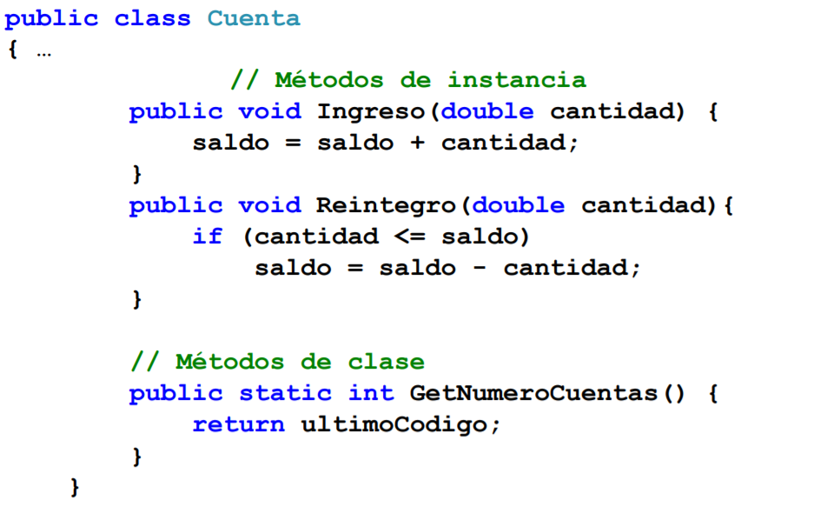
Clases

Slide 10
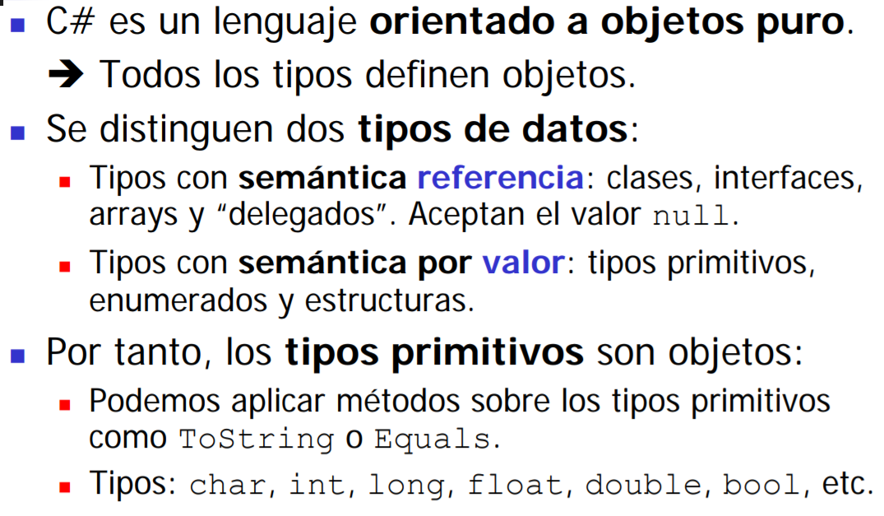
Tipos del lenguaje
Tipos del lenguaje

Slide 11
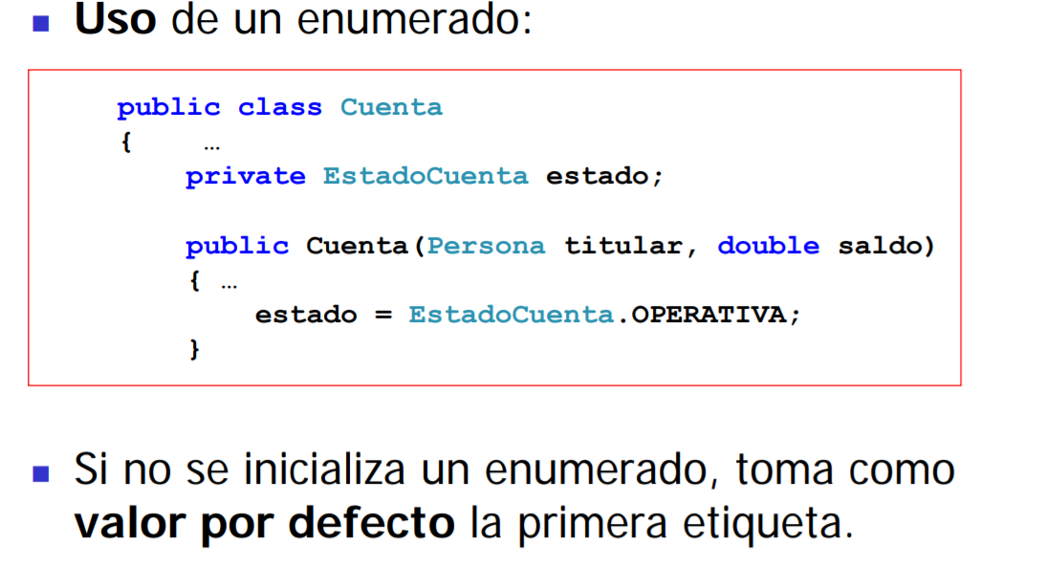
Enumerados

Slide 12
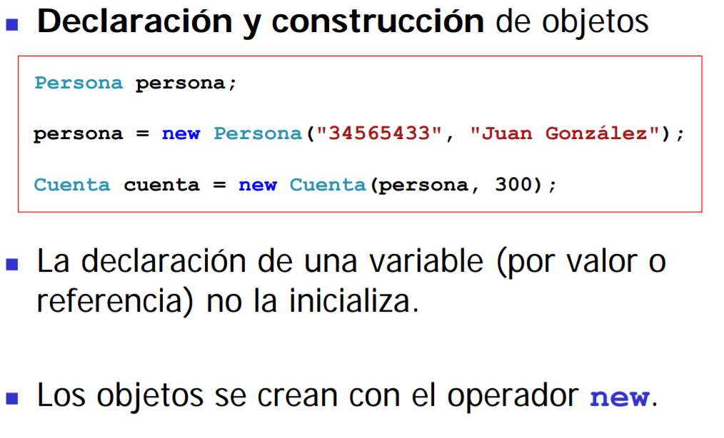
Construcción de objetos

Slide 13
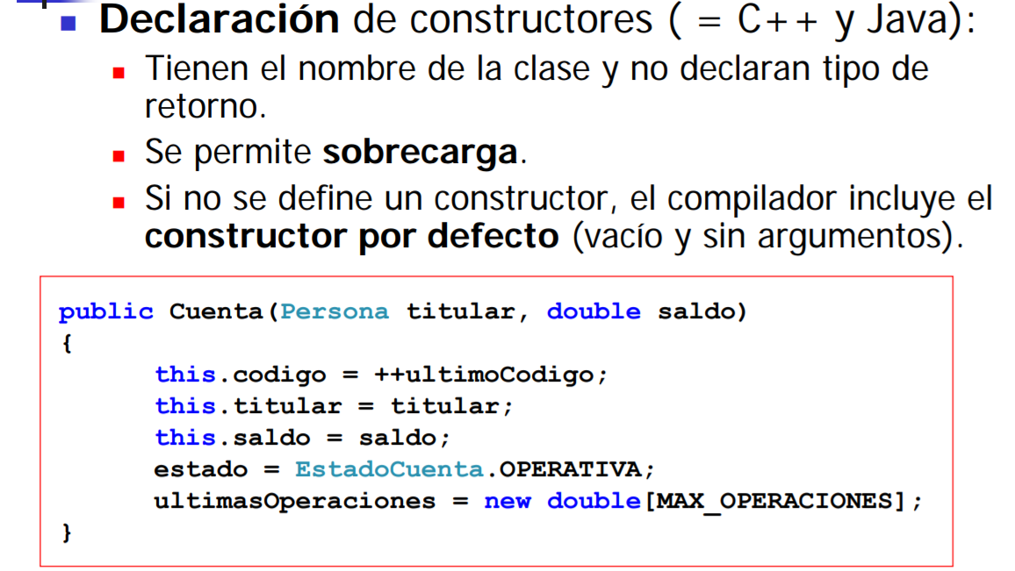
Constructores

Slide 14
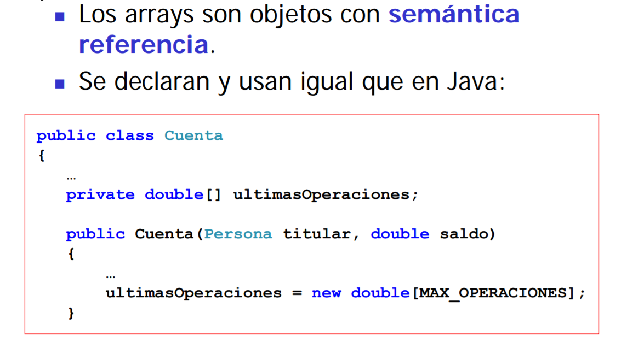
Arrays

